Slide 1
操作ガイド 時間枠・期間の料金を変更する

Slide 2
前提条件
管理者アカウントがあること
所要時間：10分

Slide 3

ログイン情報を入力し、「ログイン」をクリックします

Slide 4
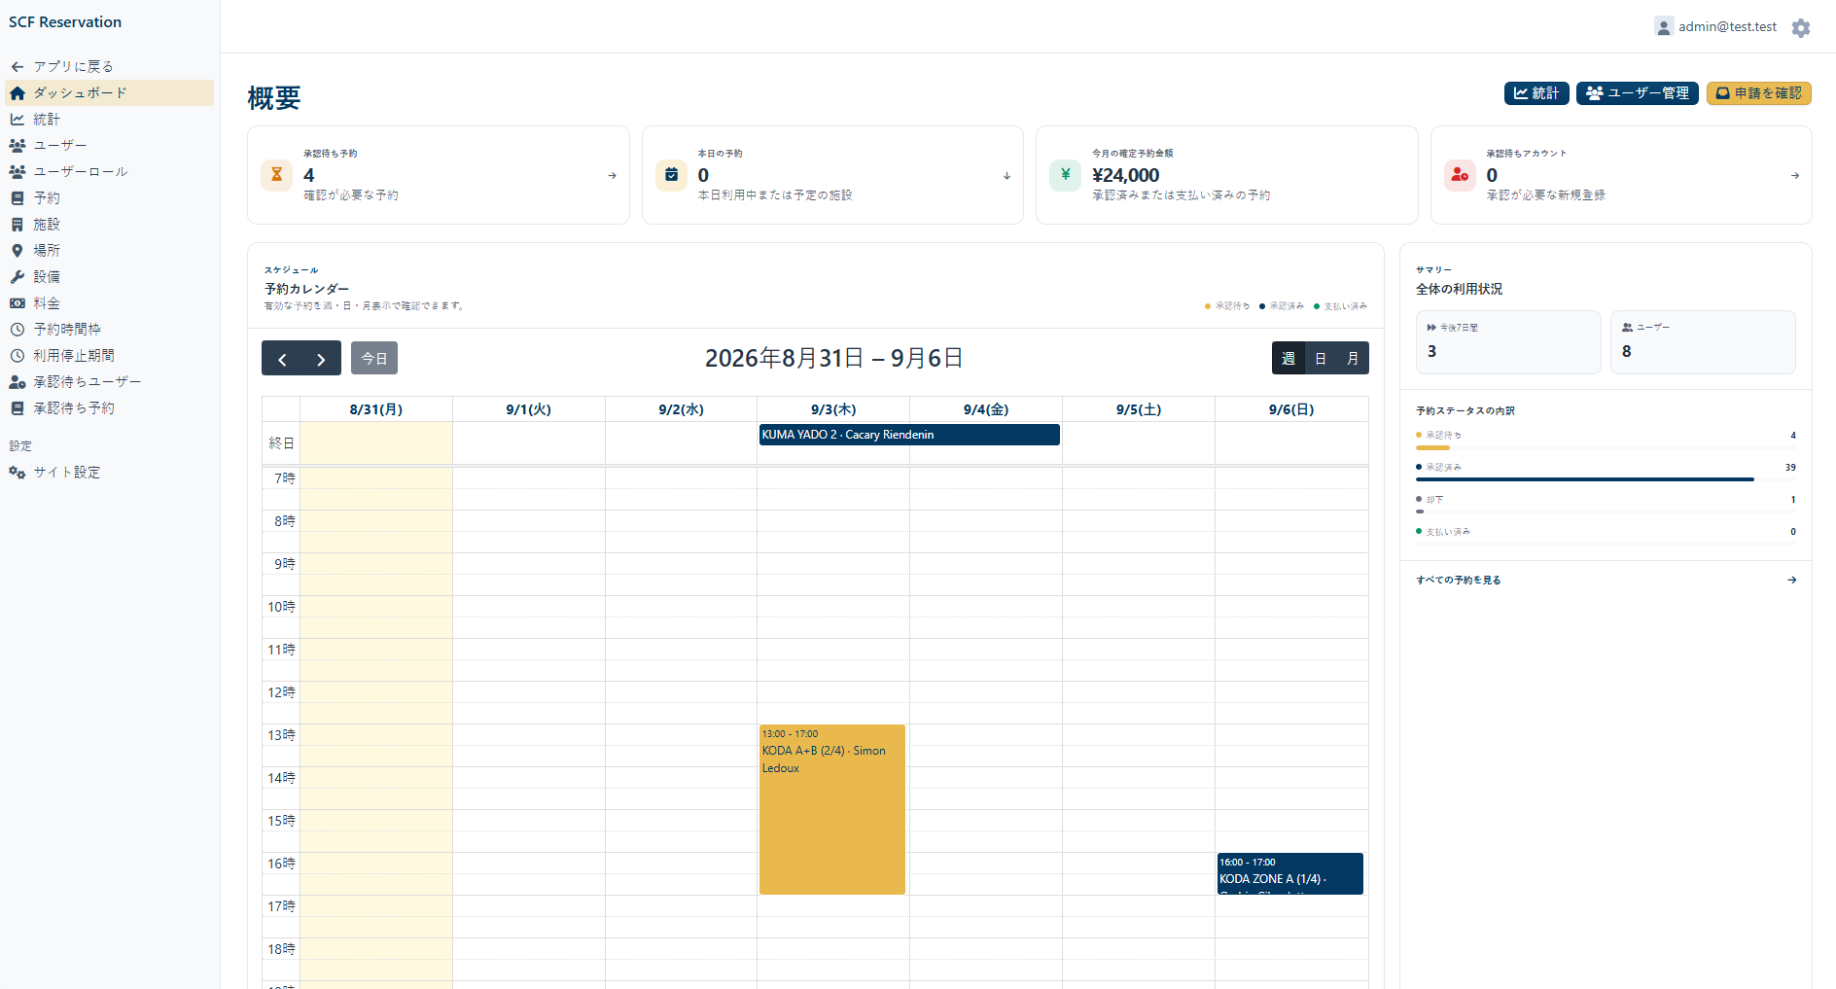
1. 「料金」ページを開きます

Slide 5
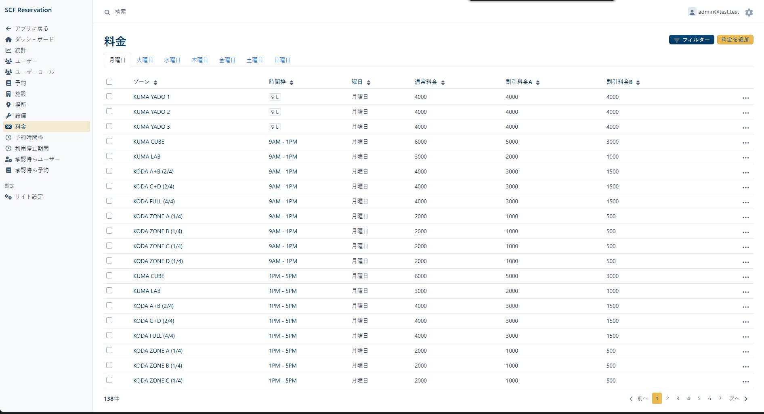
2. 対象期間だけ表示されるよう絞り込みます

Slide 6
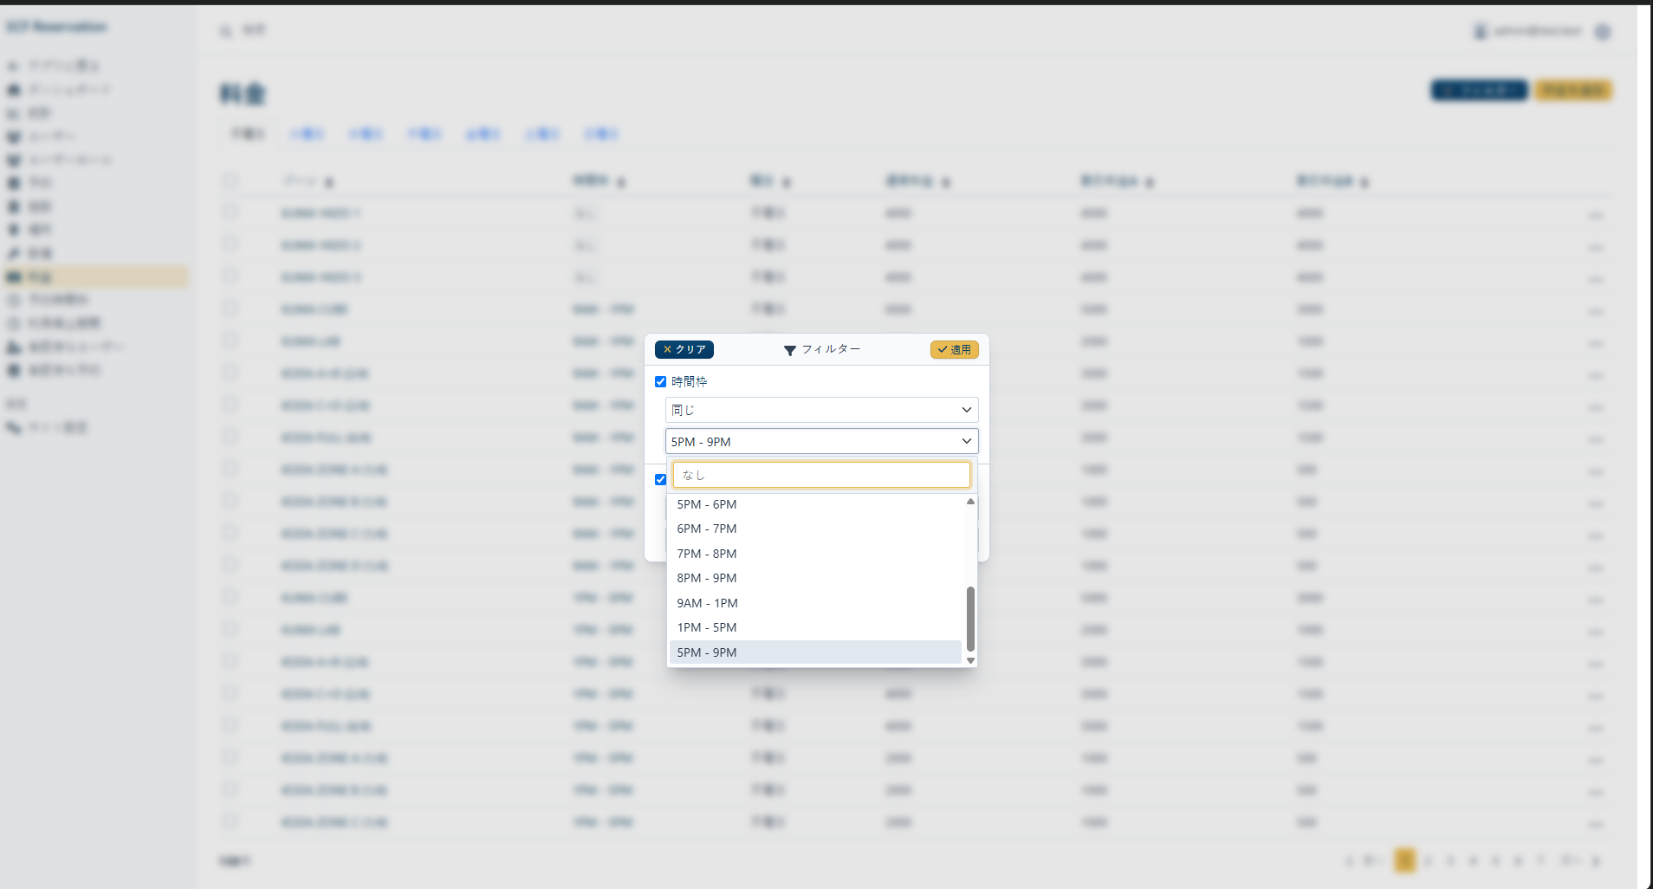
2. 対象のゾーンと期間だけが表示されるように絞り込みます

Slide 7
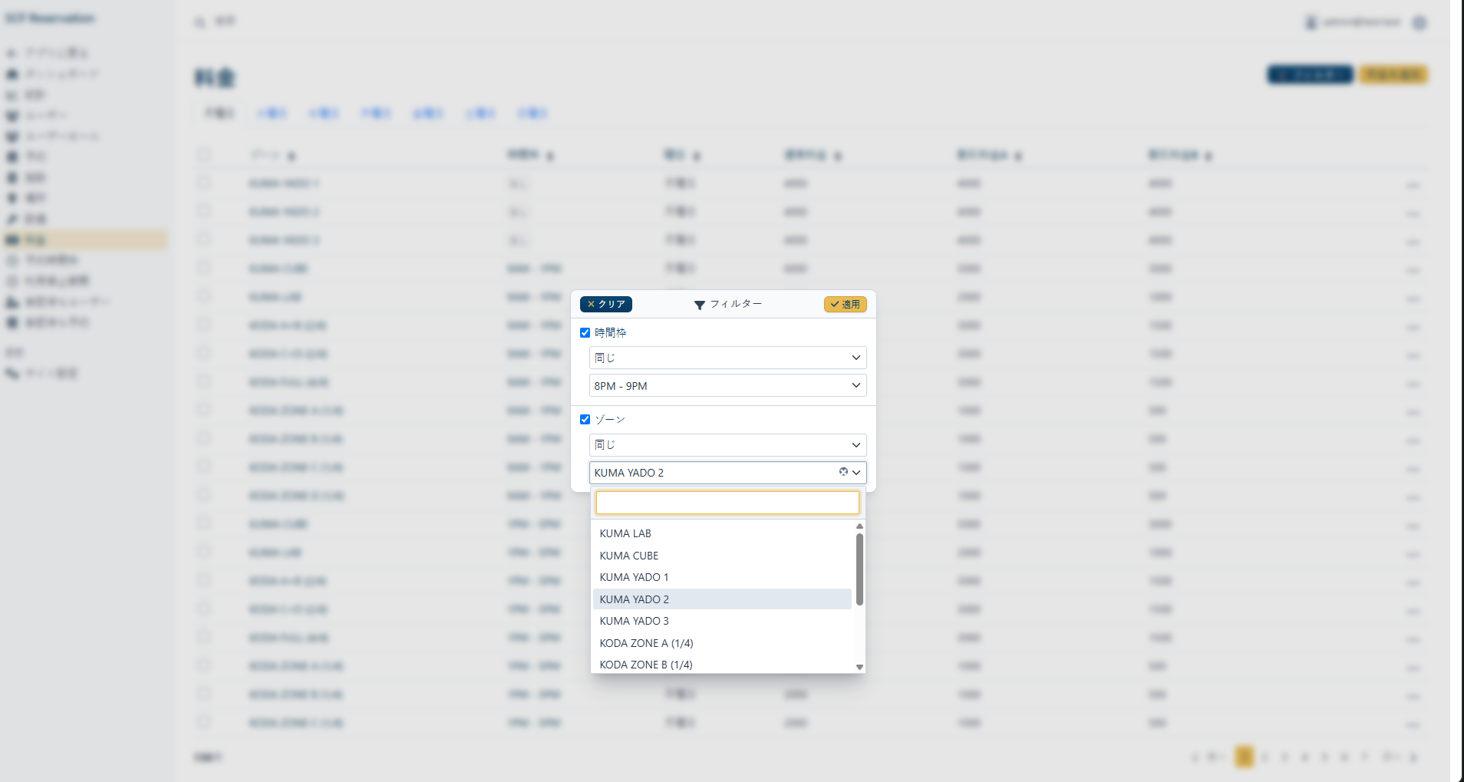
2. 対象のゾーンと期間だけが表示されるように絞り込みます

Slide 8
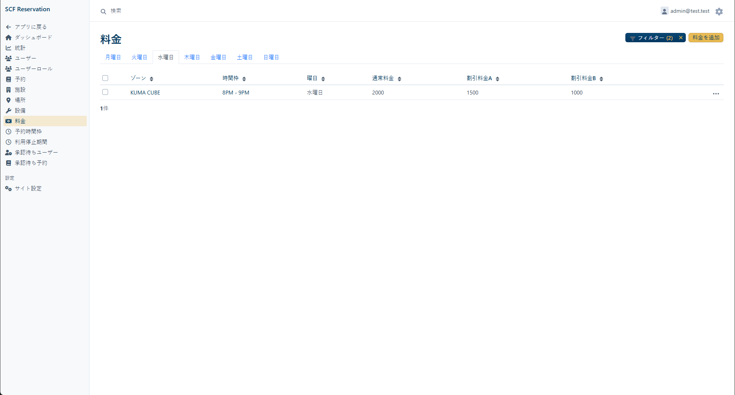
3. 料金を変更する日を選択します

Slide 9
4. 料金をクリックします

Slide 10
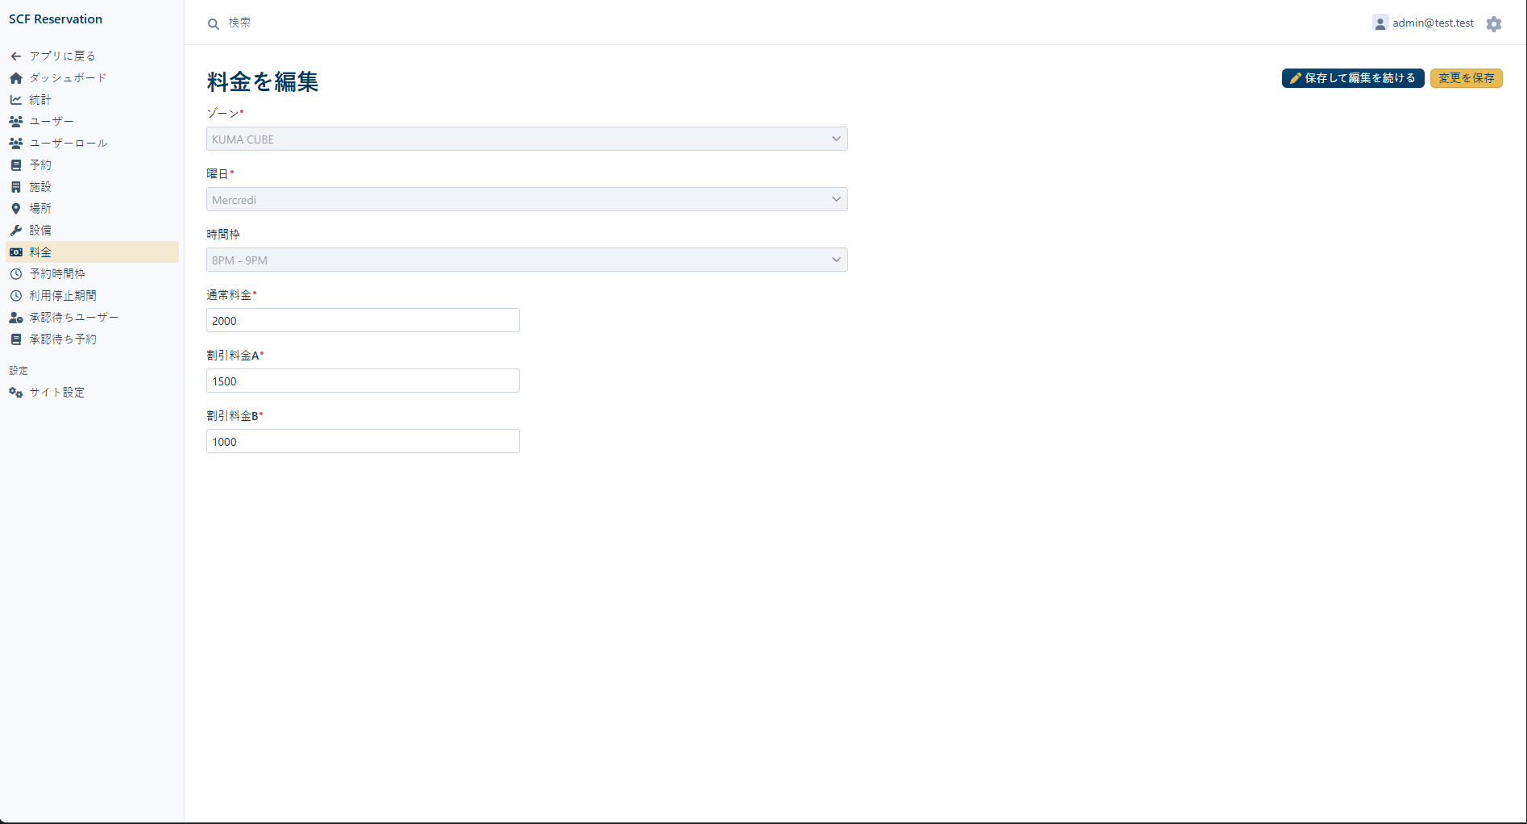
4. 料金を希望の金額に変更します

Slide 11
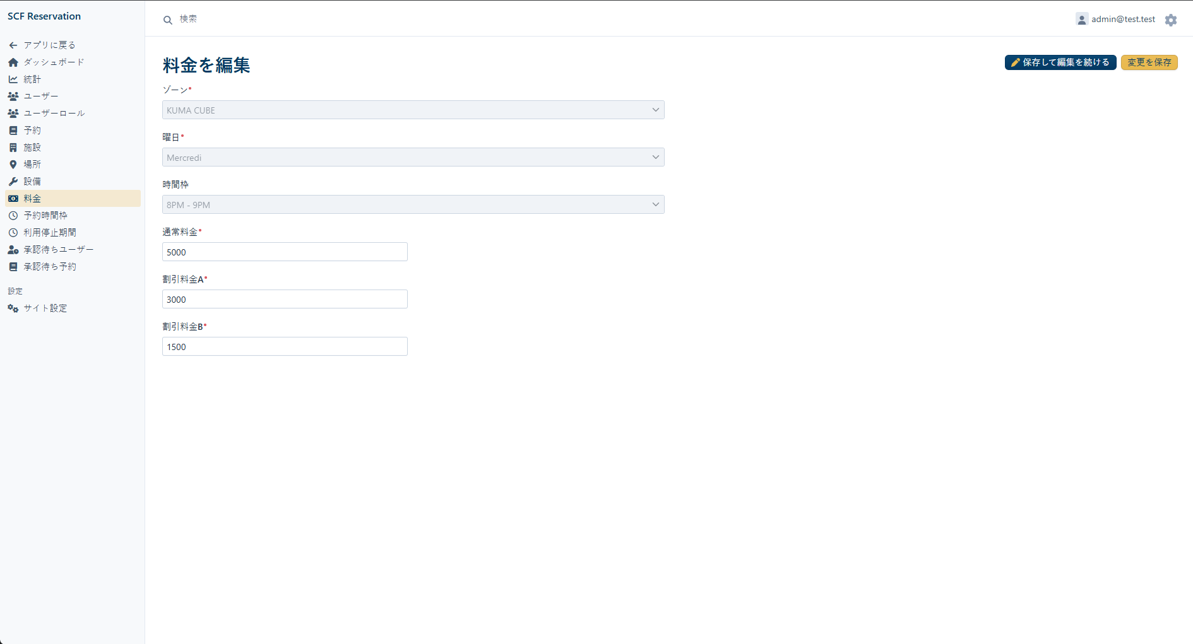
4. 「保存」をクリックします

Slide 12
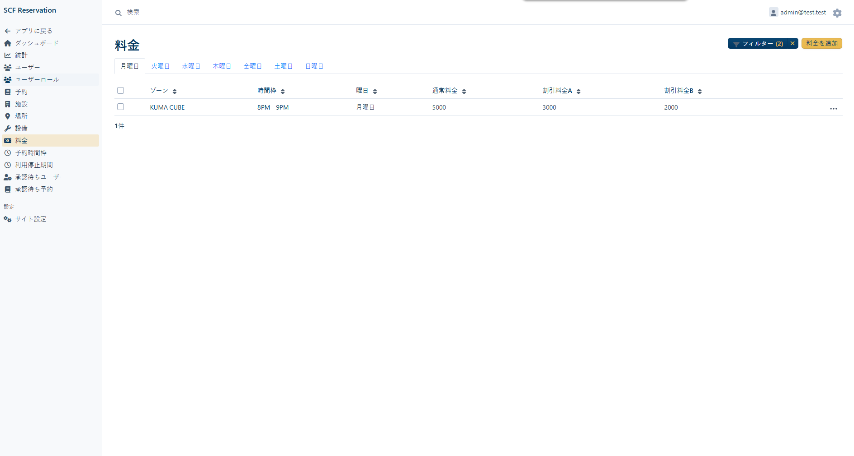
5. 新しい料金は、今後のすべての予約申請に適用されます

